Slide 1
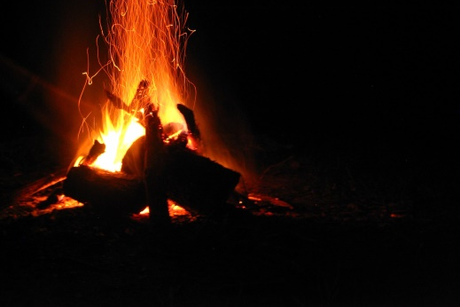
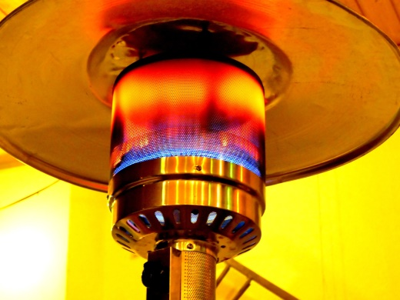
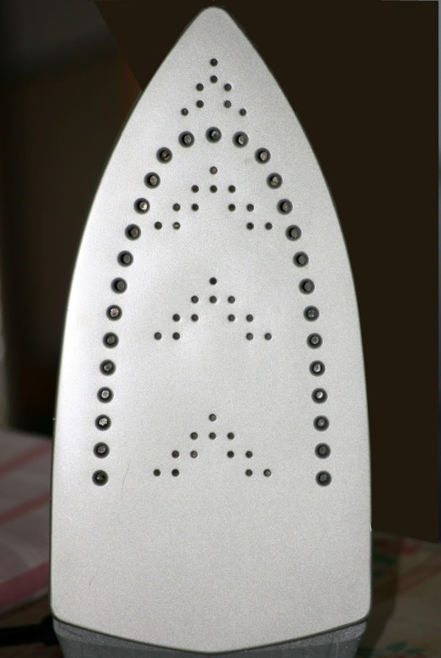
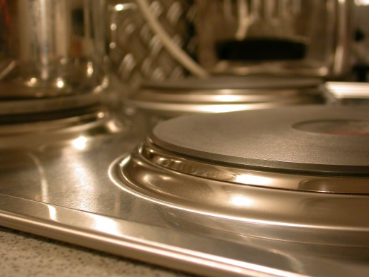
Check-In: Wärmestrahlung
A
B
Mia sitzt in der Nähe des Lagerfeuers. Ihr ist heiß, obwohl es ein kühler Abend ist. Erkläre, wie es dazu kommt.
In die Nähe neben dem Bügeleisen spürst du, wie warm es ist. Die Energie kann dabei nicht durch Konvektion über-tragen werden. Erkläre.
Felix sitzt im Café bei einem Heizpilz. Ihm ist warm, obwohl es ein kühler Tag ist. Erkläre, wie es dazu kommt.
In die Nähe einer Herdplatte spürst du, wie warm es ist. Die Energie kann dabei nicht durch Wärmeleitung übertragen werden. Erkläre.
(CC0) von msbritt https://pixabay. com/de/feuer-funke-lagerfeuer-flamme-1873169/ (12.03.17)
(CC0) von Harald Landsrath https:// pixabay.com/de/heizpilz-glut-w%C3%A4rme-heizung-hitze-1706881/ (12.03.17)
© Uwe Schindler / pixelio.de http://www.pixelio.de/media/49199 (12.03.17)
© w.r.wagner / pixelio.de http://www. pixelio.de/media/262456 (12.03.17)

Slide 2
Check-In: Wärmestrahlung – Lösung
A
B
Die Flammen des Lagerfeuers sind sehr heiß. Sie geben viel Energie durch Wärmestrahlung ab. Diese Energie nimmt Mia auf und spürt deswegen die Wärme.
Das Bügeleisen ist heiß. Deswegen gibt es zwar Energie durch Konvektion ab, aber nur oberhalb des Bügeleisens gibt es einen warmen Aufwind, nicht daneben. Dafür ist Wärmestrahlung verantwortlich.
Die Gasflammen beim Heizpilz sind sehr heiß. Sie geben viel Energie durch Wärmestrahlung ab. Diese Energie nimmt Felix auf und spürt deswegen die Wärme.
Die Herdplatte ist heiß. Deswegen gibt sie auch Energie durch Wärmeleitung ab, aber die Wärmeleitung in Luft ist sehr schlecht, sodass man das nicht spürt. Dafür ist Wärmestrahlung verantwortlich.
 | kann ich | kann ich nicht
a) Energieübertragung durch Wärmestrahlung erklären
b) Mit den verschiedenen Energietransportarten argumentieren
 | kann ich | kann ich nicht
a) Energieübertragung durch Wärmestrahlung erklären
b) Mit den verschiedenen Energietransportarten argumentieren

